Slide 1
Функциональная грамотность – интегральная характеристика инновационного развития системы образования
Ковалева Галина Сергеевна,
Федеральный институт оценки качества образования
galina_kovaleva_rao@mail.ru

Slide 2
Вопросы для обсуждения
Что такое функциональная грамотность и почему она необходима в 21 веке?
Влияет ли на качество образования в России уровень функциональной грамотности российских школьников?
Какие научно-методические разработки инициировало Министерство просвещения России?
В чем особенности оценки сформированности функциональной грамотности?
Что рекомендуется учитывать при разработке диагностических материалов для оценки функциональной грамотности?

Slide 3
Что такое функциональная грамотность и почему она необходима в 21 веке?

Slide 4


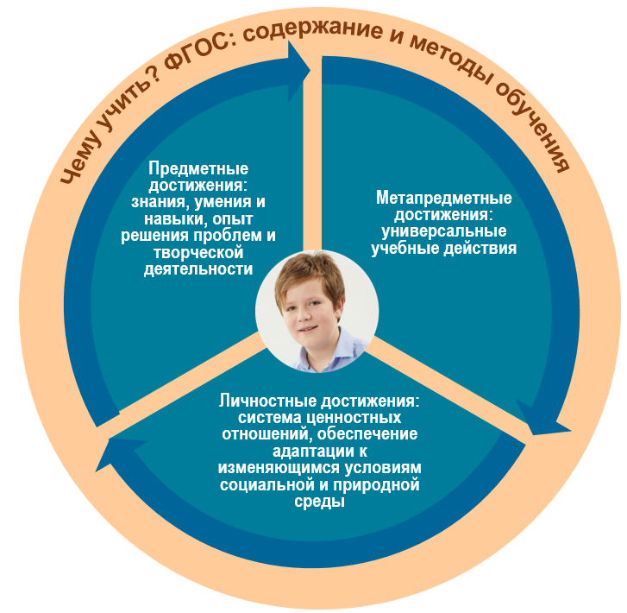





Учимся для жизни в изменяющемся мире
Кто учит?
Школа, семья, общество
РЕШЕНИЕ ПРОБЛЕМ
Что сделать?
Как объяснить?
Что выбрать?
Как поступить?
ФУНКЦИОНАЛЬНАЯ ГРАМОТНОСТЬ

Slide 5
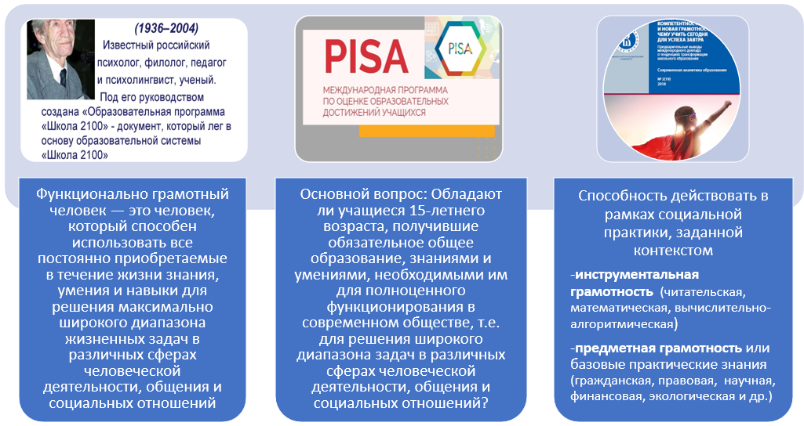
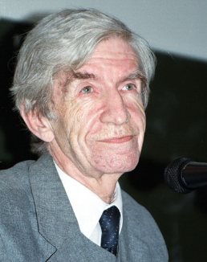
Авторитеты о функциональной грамотности
А.А. Леонтьев

Slide 6

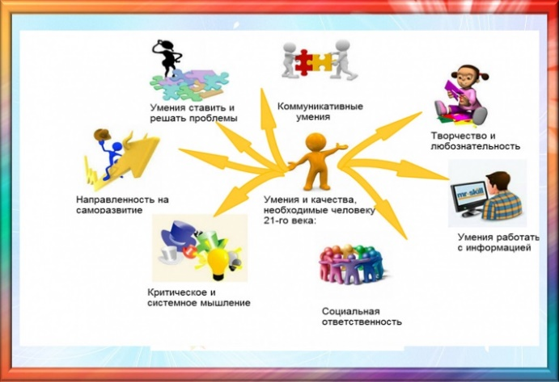

Функциональная грамотность - развитие понятия
грамотность
Первоначально: определенная степень владения навыками чтения и письма в соответствии с устоявшимися нормами родного языка
функциональность
Набор возможностей или функций, имеющихся у объекта или системы (практичность, полезность)
Способность выполнять определённые функции
Исторически понятие грамотности расширялось от элементарных умений читать, писать, считать к владению некоторым комплексом знаний, умений и навыков, позволяющих человеку сознательно действовать в социальных процессах
1957, ЮНЕСКО
2000,
PISA
2030,
PISA
Совокупность умений читать и писать для использования в повседневной жизни и удовлетворения житейских проблем
Учимся для жизни. Широкий спектр жизненных задач

Slide 7
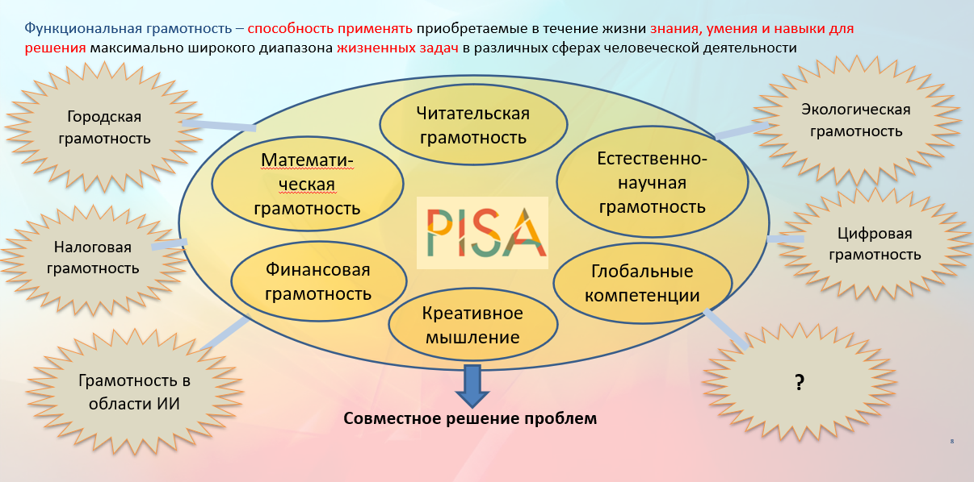
Составляющие функциональной грамотности

Slide 8
2. Влияет ли на качество образования в России уровень функциональной грамотности российских школьников?

Slide 9


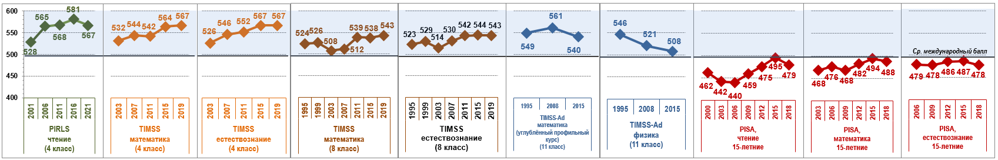


Динамика результатов российских учащихся за период с 1995 по 2021 годы

Slide 10
Анализ результатов российских учащихся в сравнении с результатами стран (PISA-2018)
Китай - 591
Китай - 590
Китай - 555
Эстония - 523
Эстония - 523
Эстония - 530
Финляндия - 520
Финляндия - 522
Финляндия - 507
Россия - 488
Россия - 479
Белоруссия - 472
Россия - 478
Белоруссия - 474
Белоруссия - 471
Казахстан - 423
Казахстан - 387
Казахстан - 397

Slide 11
Функциональная грамотность – это не новые знания или новые грамотности! Функциональная грамотность – интегральная характеристика личностного развития человека – способность действовать (применять, переносить) накопленные знания и опыт действий для решения широкого круга задач. Функциональная грамотность обнаруживает себя за пределами учебных ситуаций, в задачах, не похожих на те, где эти знания, умения, способы приобретались.
Уроки исследования PISA по функциональной грамотности
Чтобы оценить уровень функциональной грамотности учащихся, нужно дать им нетипичные задания, в которых предлагается рассмотреть некоторые проблемы из реальной жизни. Решение этих задач, как правило, требует применения знаний в незнакомой ситуации, поиска новых решений или способов действий, т.е. требует творческой активности.

Slide 12
О каких затруднениях учащихся говорят результаты мониторинга функциональной грамотности?
ФОРМАЛЬНОЕ ОСВОЕНИЕ знаний: знания воспроизводятся, но учащиеся затрудняются их использовать в практических ситуациях
СИТУАЦИОННОСТЬ знаний: знания проявляются только в тех ситуациях, в которых формировались, если знания не осознаны и не присвоены учащимися
ФРАГМЕНТАРНОСТЬ знаний, отсутствие интеграции содержания отдельных предметов: учащиеся затрудняются выполнять практические задания, требующие знаний из нескольких предметов
ТРУДНОСТИ с ПОНИМАНИЕМ ТЕКСТОВ, не похожих на учебные: тех, где информации больше, чем нужно для решения задачи, и текстов «повседневности» (инструкция, объявление, чаты, форумы, страницы сайтов и проч.), а также составных (множественных) текстов, при чтении которых необходимо обобщать и интерпретировать информацию из нескольких отличающихся источников
ТРУДНОСТИ в РАБОТЕ с ИНФОРМАЦИЕЙ, в формировании умений критически оценивать информацию (определять её качество и надежность, обнаруживать и устранять противоречия)

Slide 13
Вызовы современности – обеспечение глобальной конкурентоспособности
Указ «О национальных целях развития Российской Федерации на период до 2030 года»: «… вхождение Российской Федерации в число десяти ведущих стран мира по качеству общего образования»
Сохранение лидирующих позиций РФ в международном исследовании качества чтения и понимания текстов PIRLS, а также в международном исследовании качества математического и естественнонаучного образования TIMSS и повышение уровня функциональной грамотности в международном исследовании PISA

Slide 14



Что реализовано на федеральном уровне в рамках национального проекта «Образование» по функциональной грамотности
Введены обновленные ФГОС и федеральные образовательные программы общего образования, в которых уделяется большое внимание функциональной грамотности
Среди основных направлений оценки качества образования Рособрнадзор включил «функциональную грамотность» в показатели «Качество обучения»
Регулярно информируется страна о результатах выпускников основной школы - отслеживание результатов российских учащихся по методологии PISA
Обеспечена поддержки школ с низкими результатами (проект 500+)
Реализован проект « Мониторинг формирования и оценки функциональной грамотности обучающихся» по разработке национального инструментария по методологии международных исследований»
Проводятся постоянные всероссийские семинары по формированию и оценке функциональной грамотности
Организована система повышения квалификации педагогических кадров

Slide 15
Основания для оптимизма
Наличие политических решений и их организационная и финансовая поддержка (национальный проект в области образования)
Введение ФГОС, в котором отражены основные тенденции развития образования в мире
Создание инфраструктуры оценки качества образования на различных уровнях
Наличие объективной информации о качестве общего образования в России в сравнении с международными стандартами
Notes:
В настоящий момент сложилась особая ситуация в образовании, которая дает основания для оптимизма в решении поставленных перед образованием задач.

Slide 16
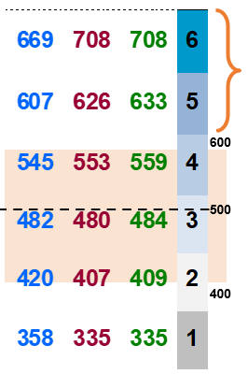
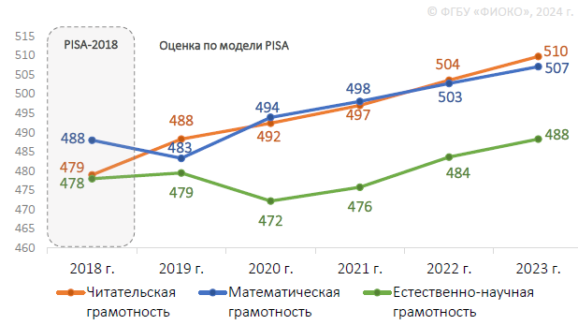
Динамика результатов оценки функциональной грамотности обучающихся Российской Федерации, 2018-2023 гг.
Самостоятельно мыслящие и способные функционировать в сложных условиях
4 уровень – проявляется способность использовать имеющиеся знания и умения для получения новой информации
Среднее значение международной
шкалы
2 уровень – пороговый, при достижении которого учащиеся начинают демонстрировать применение знаний и умений в простейших не учебных ситуациях

Slide 17
3. Какие научно-методические разработки инициировало Министерство просвещения России?

Slide 18

Проект Министерства просвещения РФ «Мониторинг формирования и оценки функциональной грамотности обучающихся» Разработка национального инструментария по методологии PISA
ЦЕЛЬ ИСПОЛЬЗОВАНИЯ
ЭФФЕКТ
УСЛОВИЯ ИСПОЛЬЗОВАНИЯ
Подготовка учителей Подготока разработчиков учебных заданий
Создание учебно-методических пособий
Подготовка специалистов: разработчиков заданий, психометриков
Введение в штат школы специалиста по диагностике
Внедрение формирующего и диагностического оценивания
Проведение мониторинговых исследований
Формирование функциональной грамотности по индивидуальной траектории
Наличие цифровых устройств
Доступ в интернет
Качество программного обеспечения
Внедрение новых учебно-методических материалов
Изменение учебного процесса
Национальный инструментарийпо методологии PISA
Создание тренажеров
Включение заданий в различные предметы
Проведение оценочных процедур

Slide 19
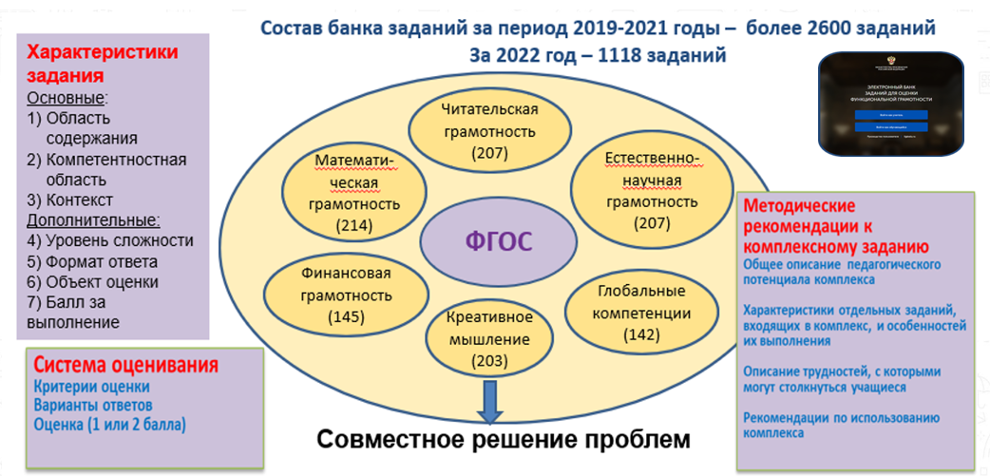
Структура банка заданий по функциональной грамотности. Методическое сопровождение

Slide 20
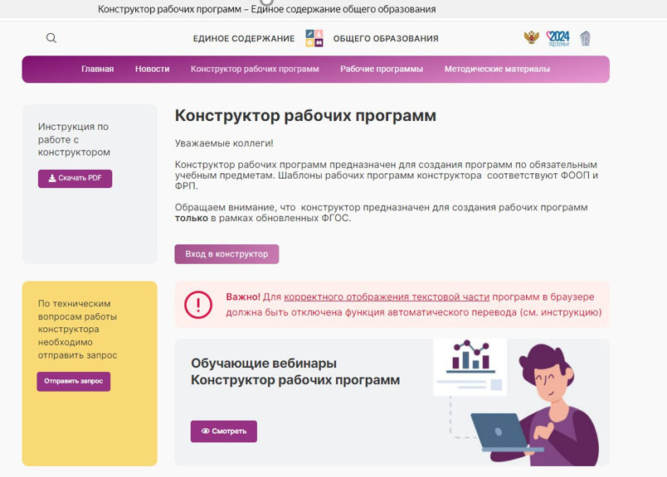
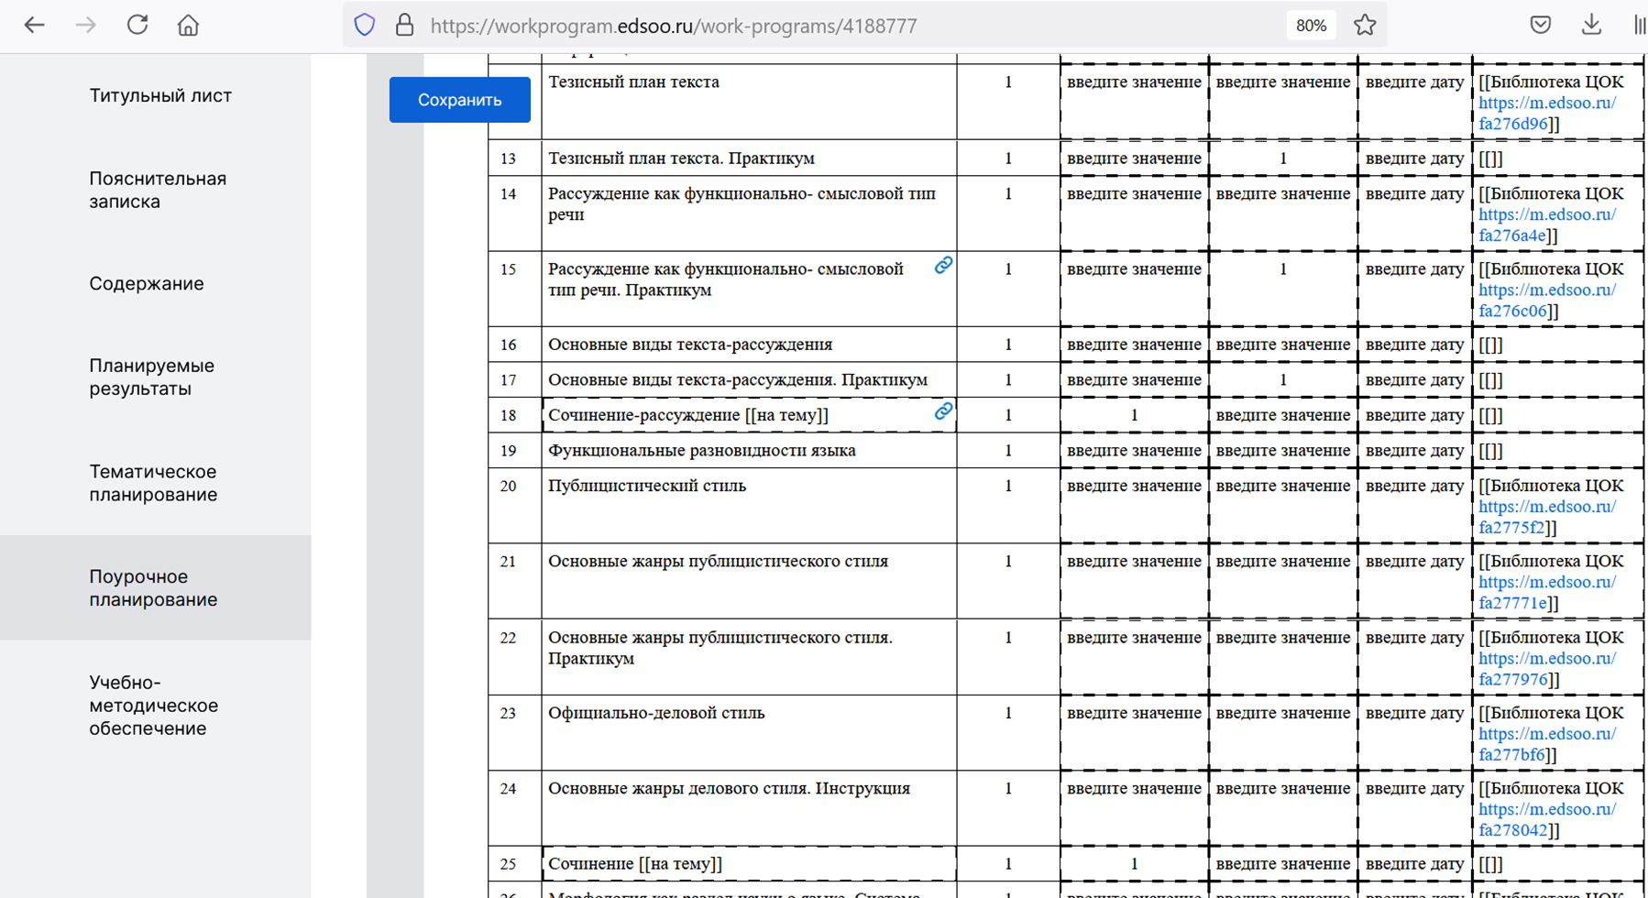
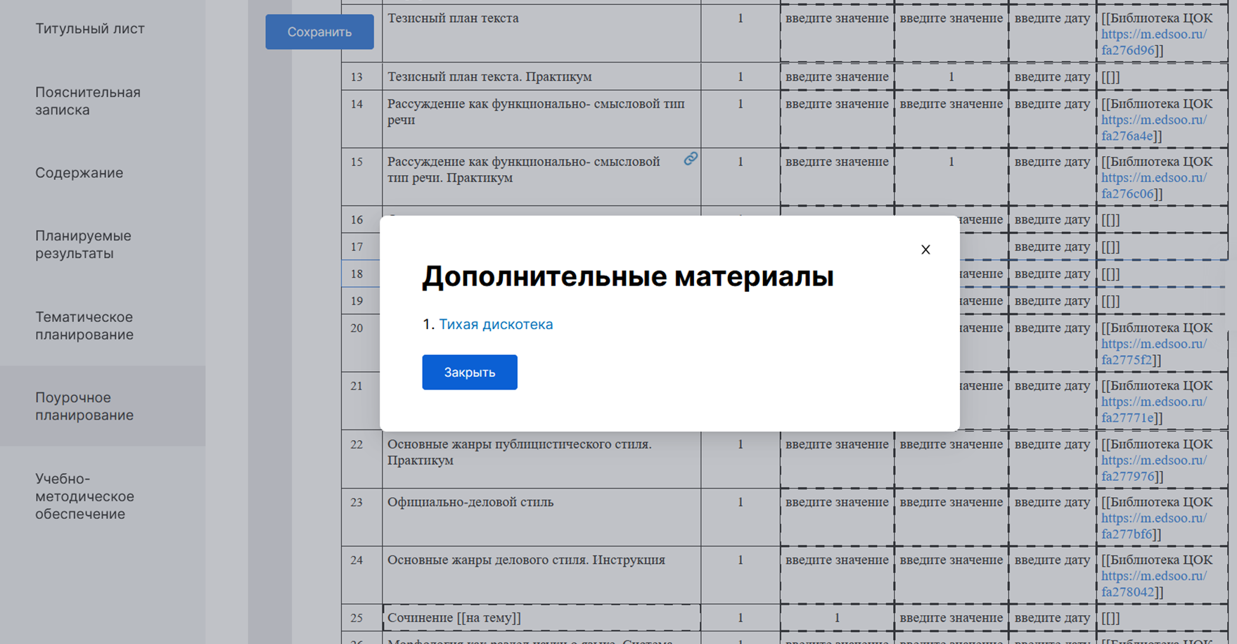
Формирование функциональной грамотности в учебном процессе. Задания по функциональной грамотности в конструкторе рабочих программ https://edsoo.ru/
Задания по читательской грамотности, размещенные в конструкторе (7 предметов)
Класс | Комплексов | Заданий
5 | 19 | 164
6 | 12 | 115
7 | 10 | 87
8 | 21 | 156
9 | 17 | 151
ИТОГО | 79 | 673

Slide 21

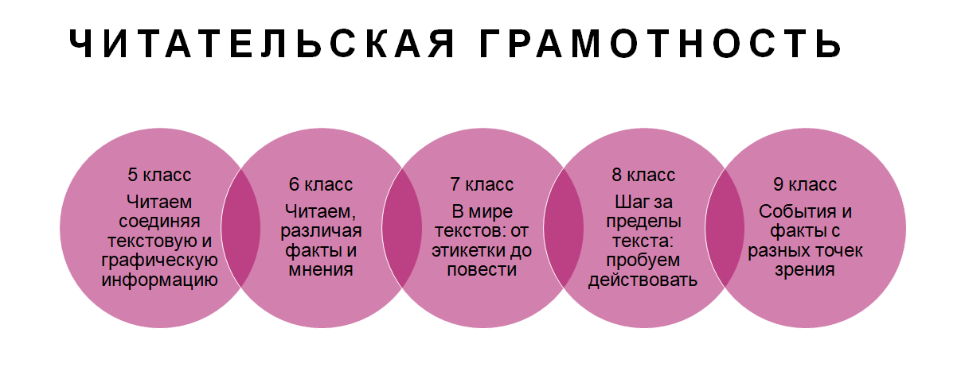
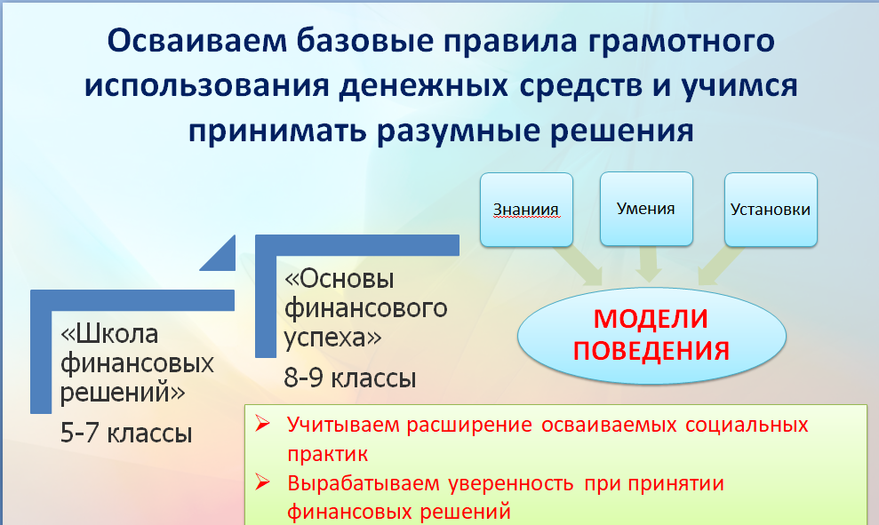
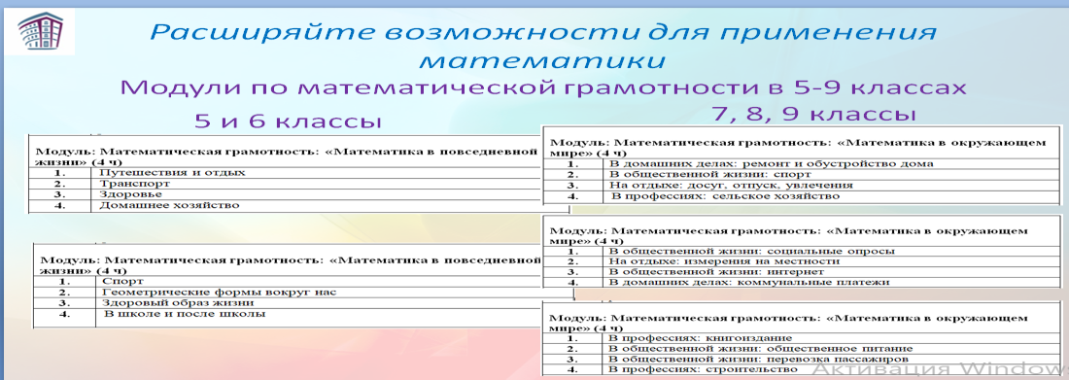
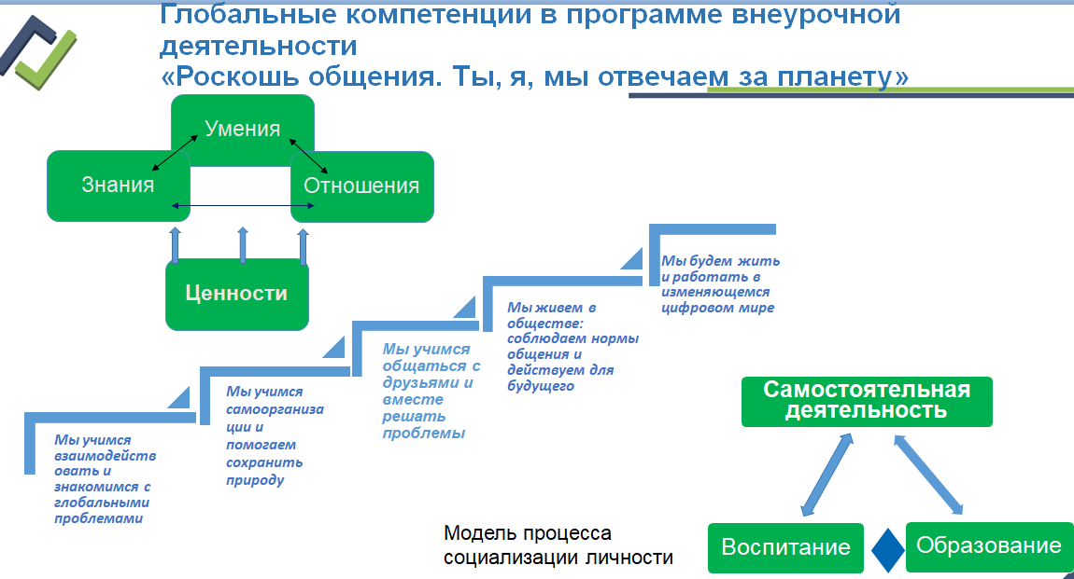
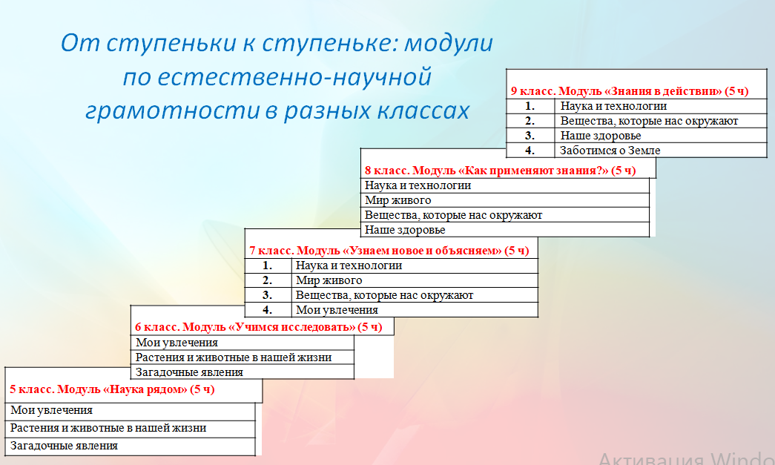
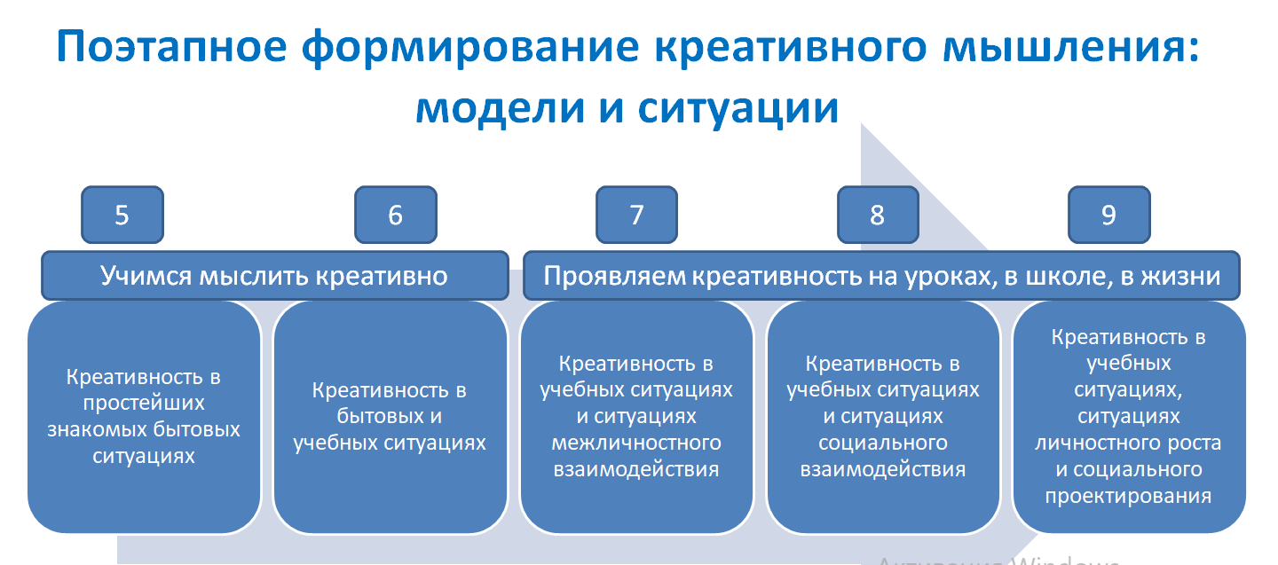
Формирование функциональной грамотности во внеурочной деятельности Программа курса внеурочной деятельности «Функциональная грамотность. Учимся для жизни» (5-9 класс) http://edsoo.ru/

Slide 22
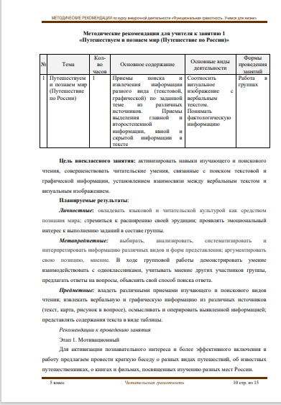
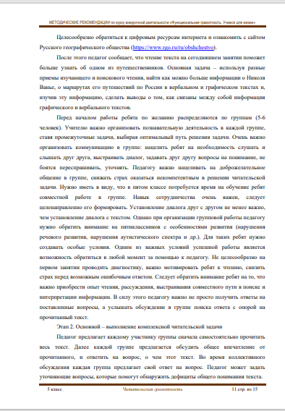
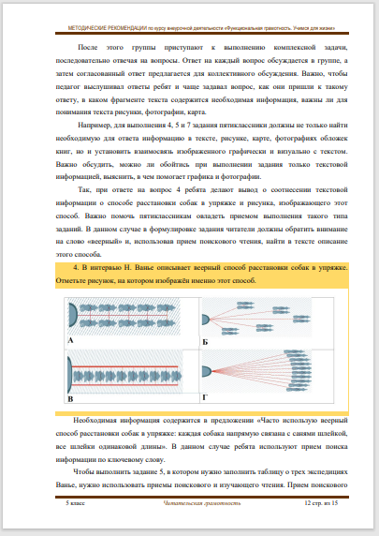
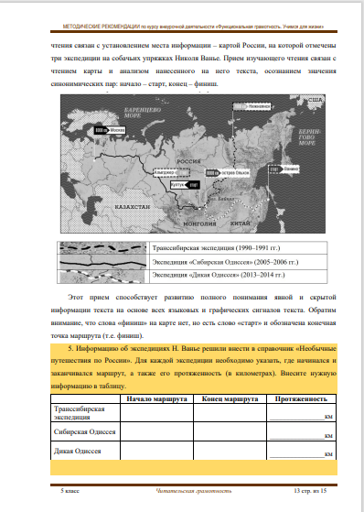
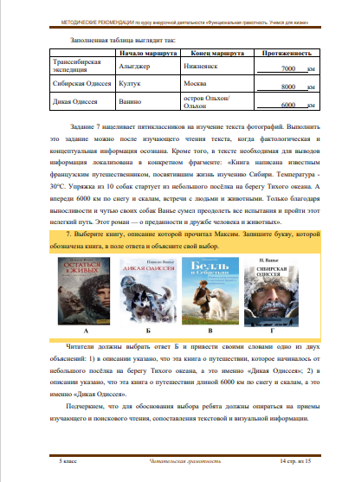
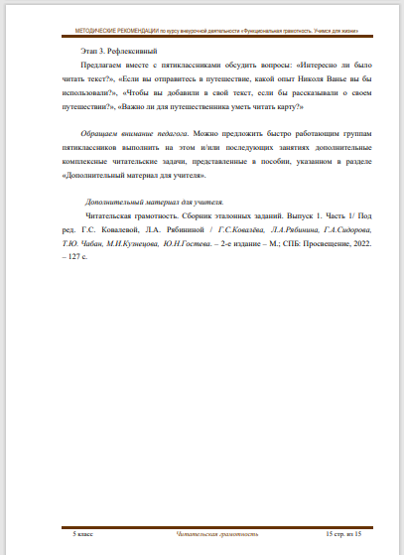
Методические рекомендации по формированию функциональной грамотности обучающихся 5-9 классов (https://edsoo.ru/)
https://edsoo.ru/2024/01/25/metodicheskie-rekomendaczii-po-formirovaniyu-funkczionalnoj-gramotnosti-obuchayushhihsya-5-9-klassov-vo-vneurochnoj-deyatelnosti-9-klass-2023-g/

Slide 23
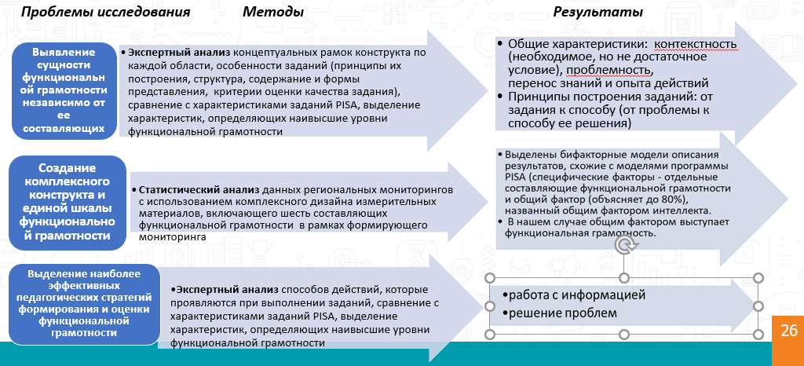
Результаты прикладных научных исследований, проводимых в рамках проекта «Мониторинг формирования и оценки функциональной грамотности обучающихся»

Slide 24








Модель формирования функциональной грамотности
Читательская грамотность
Математическая грамотность
Естественно-
научная грамотность
Решение проблем
Работа с информацией
Функциональная грамотность - интегральная личностная характеристика человека, сравнимая с интеллектом
Финансовая грамотность
Глобальные компетенции
Креативное мышление
Грамотность в области ИИ
Цифровая грамотность

Slide 25
4. В чем особенности оценки сформированности функциональной грамотности?

Slide 26

Модель формирования функциональной грамотности
Как дети способны действовать?
ОПЫТ принятия решений, разрешения проблем, позитивного поведения, успешной продуктивной деятельности
Предметные
Межпредметные
Практические
Когнитивные и
мета-когнитивные
Социальные и эмоциональные
Физические и практические
Способность мобилизовать
знания, умения, отношения и ценности, а также проявлять рефлексивный подход к процессу обучения, обеспечивающая возможность взаимодействовать и действовать в мире
Schleicher A., Ramos G. Global competency for an inclusive world // OECD, 2016. URL: https://www.oecd.org/pisa/aboutpisa/Global-competency-for-an-inclusive-world.pdf

Slide 27
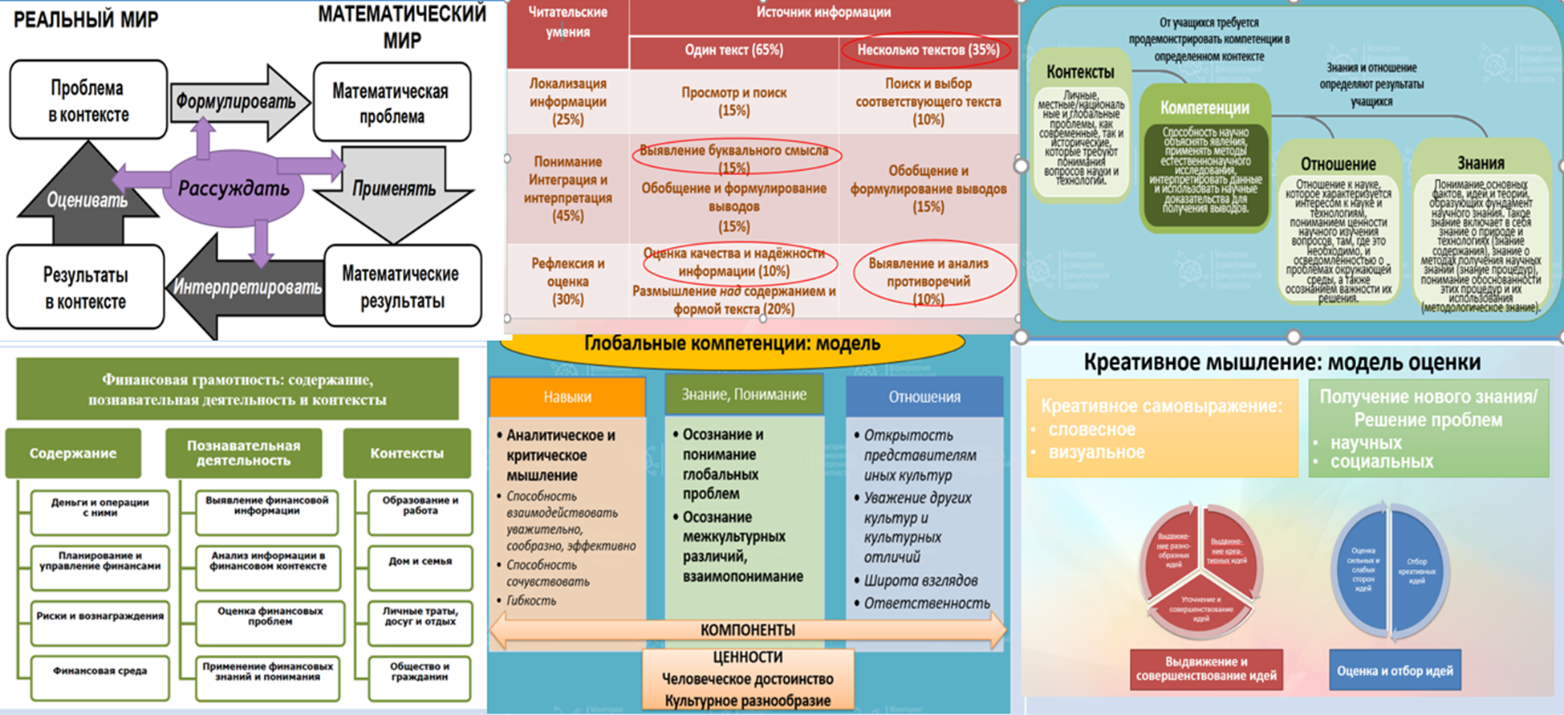
Концептуальные модели оценки сформированности отдельных составляющих функциональной грамотности

Slide 28
Основные характеристики заданий исследования PISA
Содержательная область
Компетентностная область
Контекcт/ситуация
Когнитивный уровень (низкий, средний, высокий)
Тип задания (стандартное или интерактивное)
Форма задания (с закрытым или открытым ответом)

Slide 29
Критериально-уровневое оценивание в международных исследованиях
Задания-индикаторы уровня сложности
Задание VI
Учащийся A с относительно высоким уровнем грамотности чтения
Задания с относительно высокой трудностью
Задание V
Задание IV
Задания со средней трудностью
Учащийся В со средним уровнем грамотности чтения
Задание III
Задания с низкой трудностью
Задание II
Задание I
Учащийся С с низким уровнем грамотности чтения

Slide 30
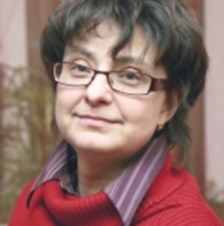
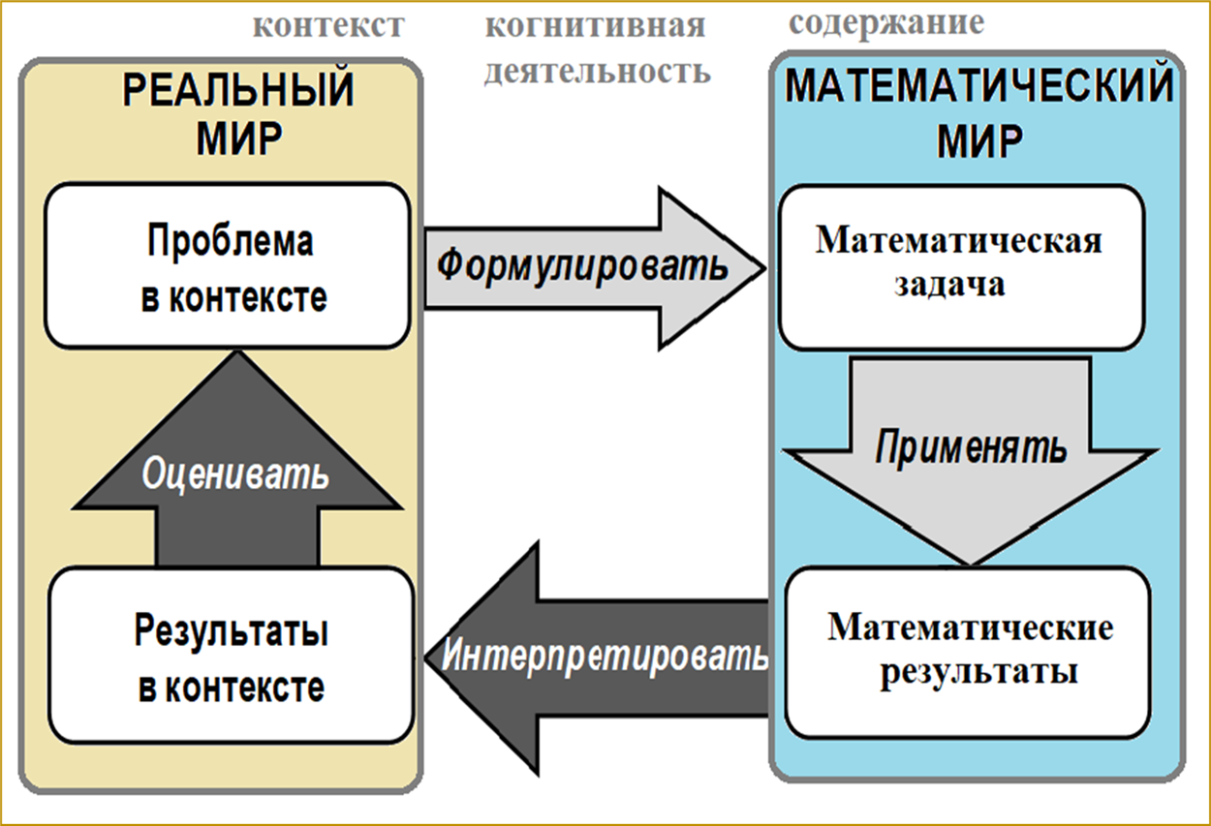
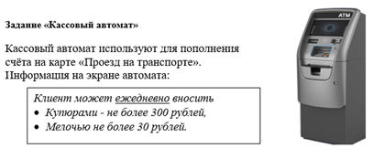
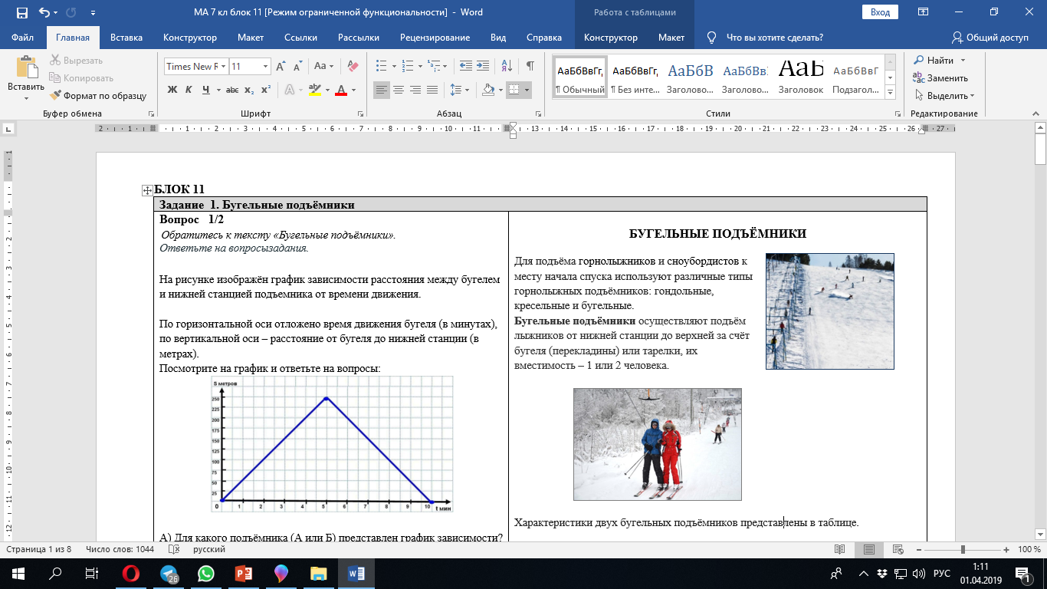
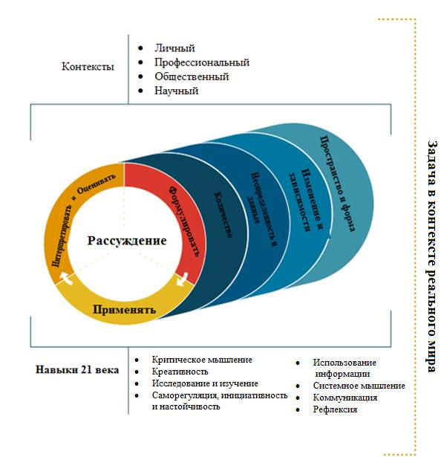
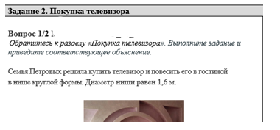
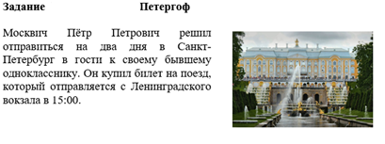
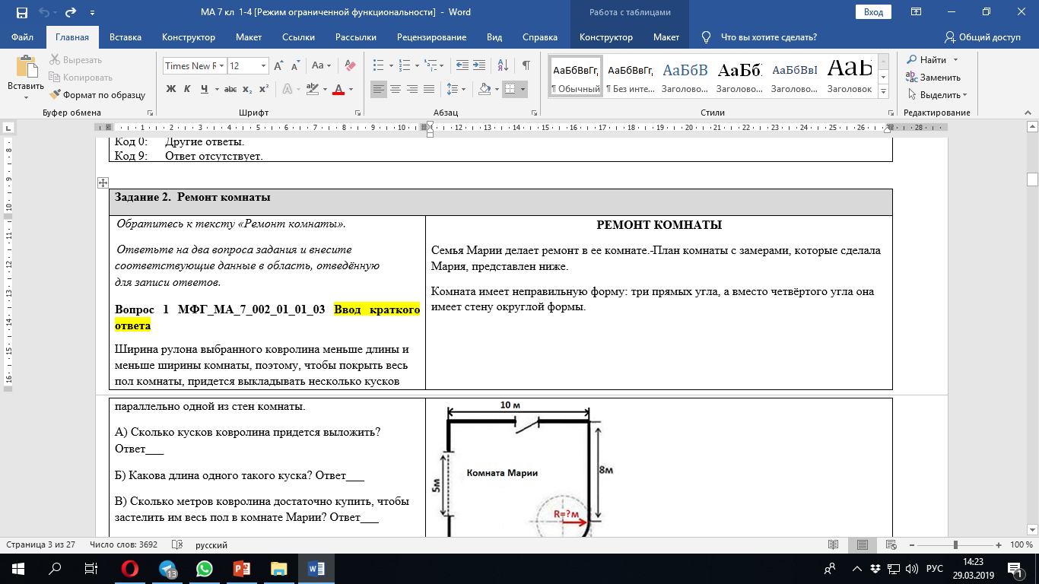
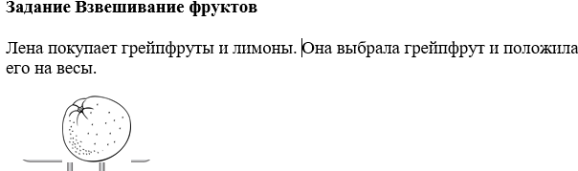
Математическая грамотность
«Натаскать на задачи математической грамотности нельзя – надо развивать!»
5-7 классы
Кассовый аппарат
Л.О. Рослова
Бугельные подъемники
Петергоф
Покупка телевизора
Рассуждать
Ремонт комнаты
Взвешивание фруктов
Письмо бабушке
(школа «Летово»)

Slide 31
Пример 2: Описание основных характеристик заданий по функциональной грамотности для 8 класса: математическая грамотность
 | Число заданий в работе | в %
Содержательная область
Количество | 3 | 30%
Пространство и форма | 3 | 30%
Изменение и зависимости | 2 | 20%
Неопределенность и данные | 2 | 20%
Компетентностная область
Формулировать | 3 | 30%
Применять | 2 | 20%
Интерпретировать/оценивать | 3 | 30%
Рассуждать | 2 | 20%
Уровень сложности
Низкий | 4 | 40%
Средний | 4 | 40%
Повышенный | 2 | 20%
Формат ответа
Задание с кратким ответом | 4 | 40%
Задание на установление соответствия | 1 | 10%
Задание с развернутым ответом | 2 | 20%
Задание с множественным выбором | 1 | 10%
Задание с выбором одного верного ответа | 1 | 10%
Задание с выпадающим меню | 1 | 10%
Итого | 10 | 100%

Slide 32
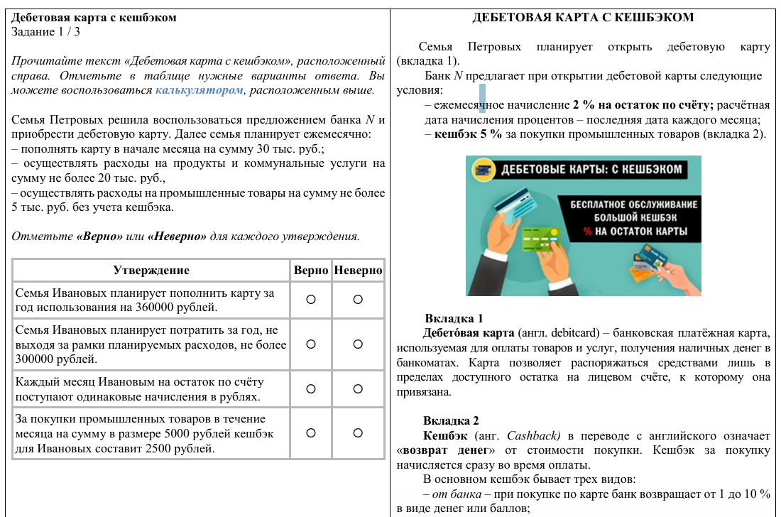
Пример задания

Slide 33
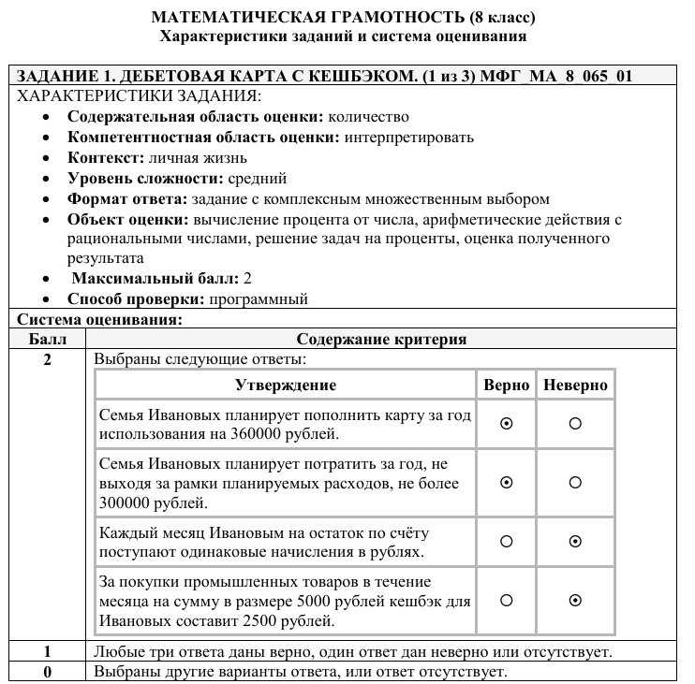
Характеристики задания и система оценикания

Slide 34
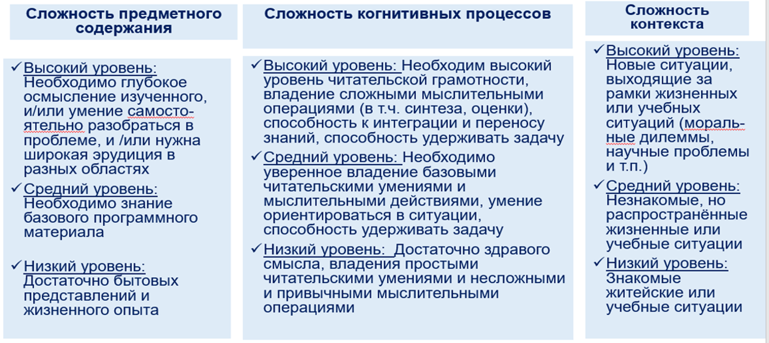
Факторы, влияющие на сложность задания

Slide 35
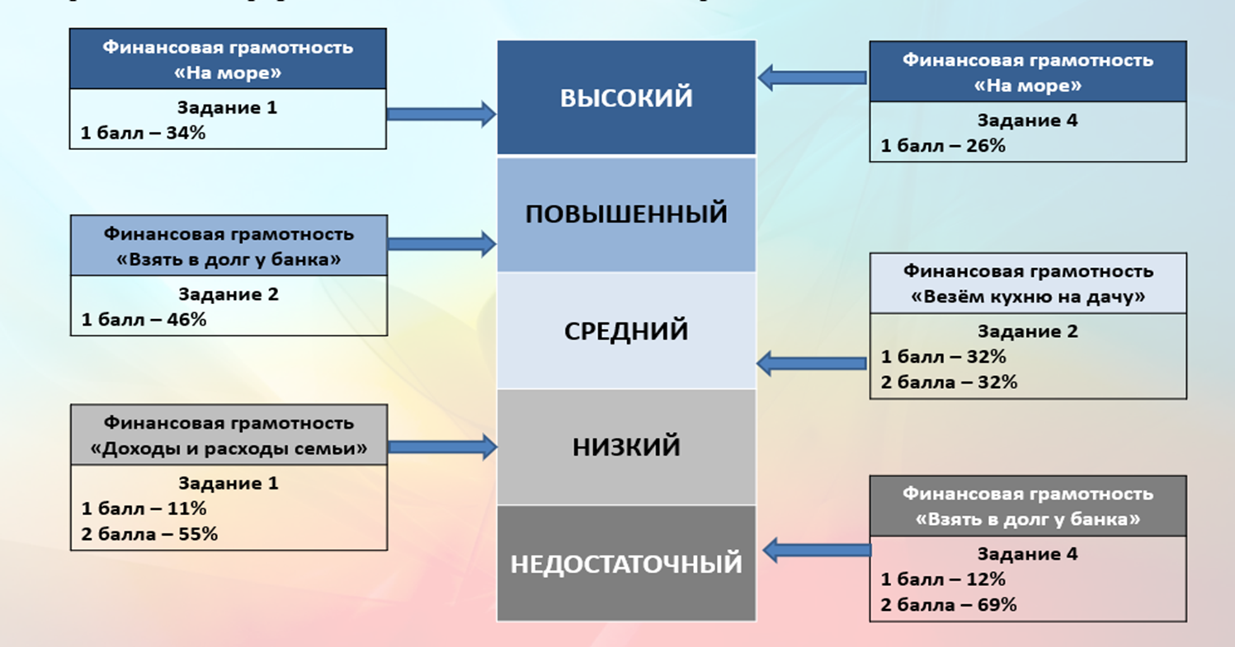
Уровни функциональной грамотности с примерами заданий по финансовой грамотности (6 класс, 2020)

Slide 36
5. Что рекомендуется учитывать при разработке диагностических материалов для оценки функциональной грамотности?

Slide 37
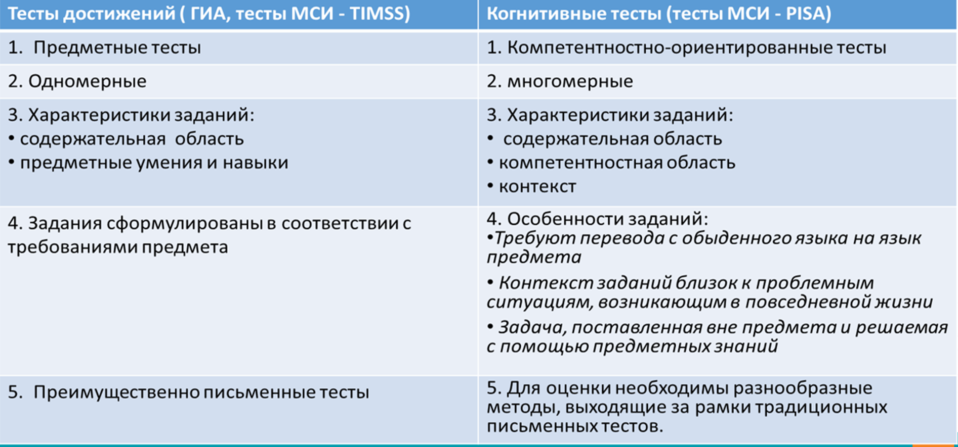
Отличие тестов достижения от когнитивных тестов

Slide 38
СПЕЦИФИКАЦИЯ диагностической работы по функциональной грамотности
1. Цель диагностической работы.
2. Подходы к разработке диагностической работы.
3. Общая характеристика диагностической работы:
3.1. Содержательная область оценки (распределение заданий по отдельным областям)
3.2. Компетентностная область оценки (распределение заданий по отдельным компетентностным областям)
3.3. Контекст (распределение заданий по отдельным контекстам)
3.4. Уровень сложности задания (распределение заданий по отдельным уровням).
В работу входят задания трех уровней сложности: низкий, средний, высокий.
3.5. Тип задания по форме ответов
4. Время выполнения диагностической работы составляет 40 минут.
5. Система оценки выполнения диагностической работы.
Приложение. План диагностической работы

Slide 39
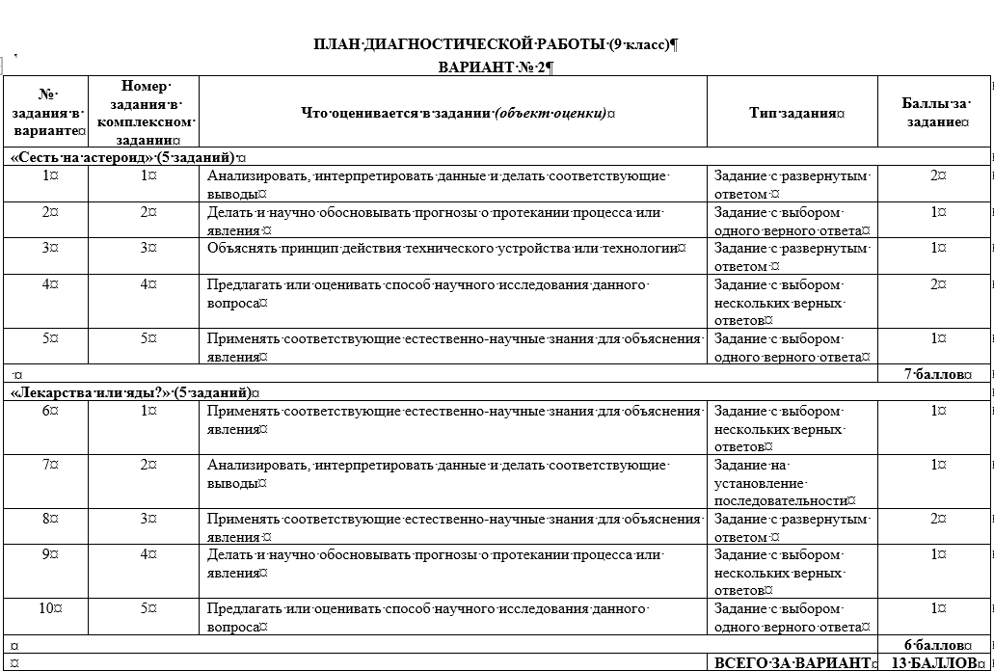
План диагностической работы

Slide 40
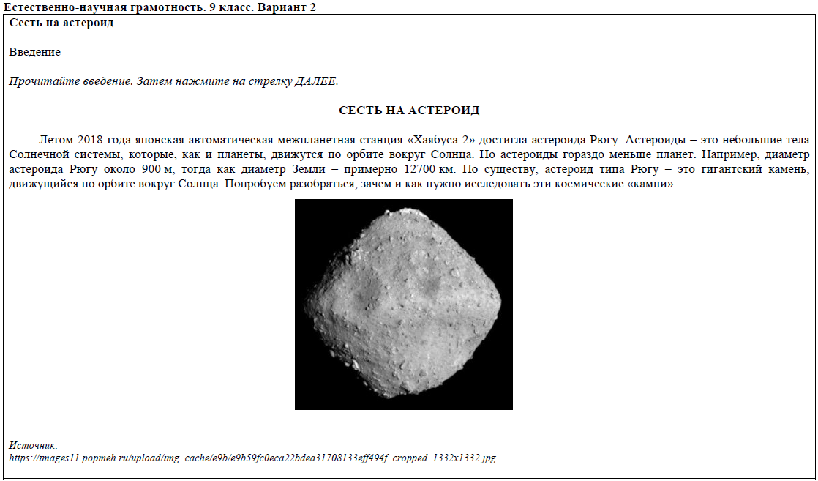
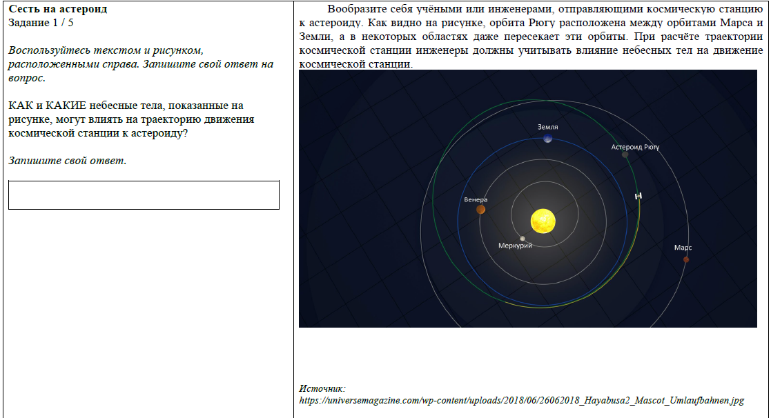
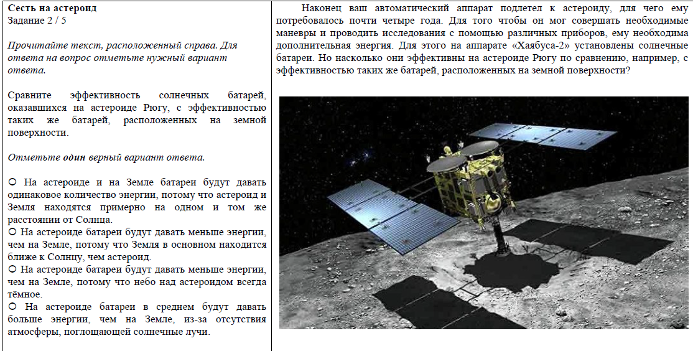
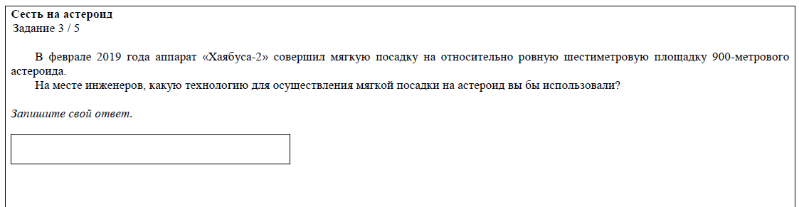
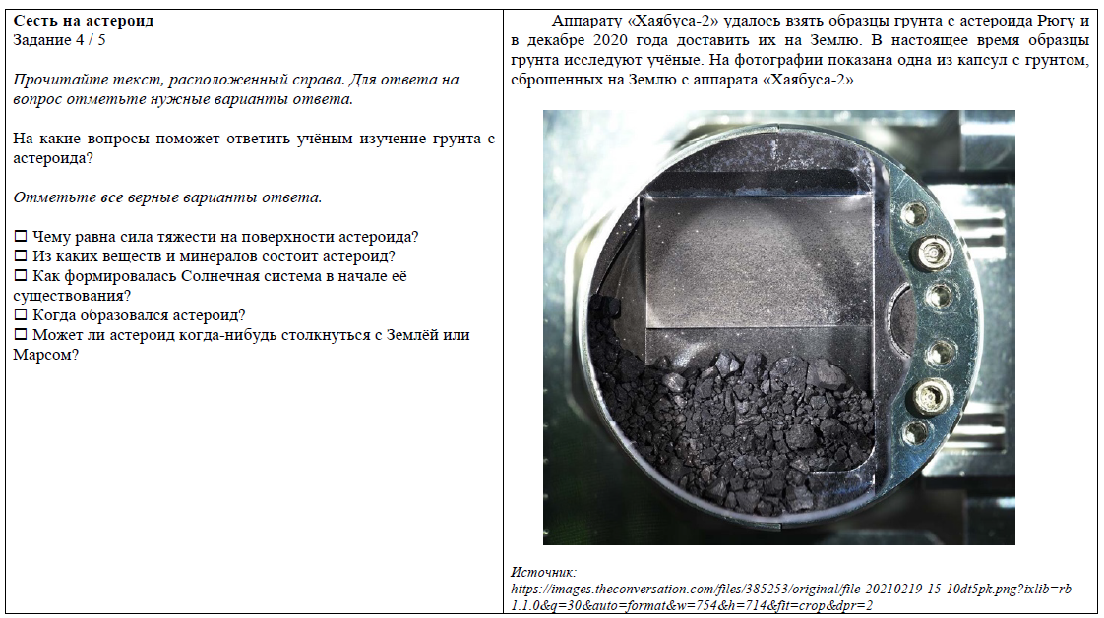
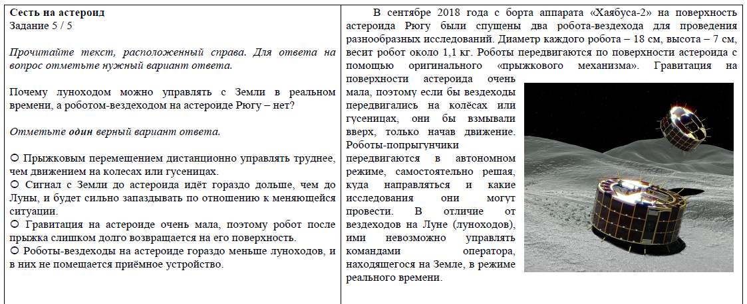
Пример комплексного задания «Сесть на астероид»

Slide 41
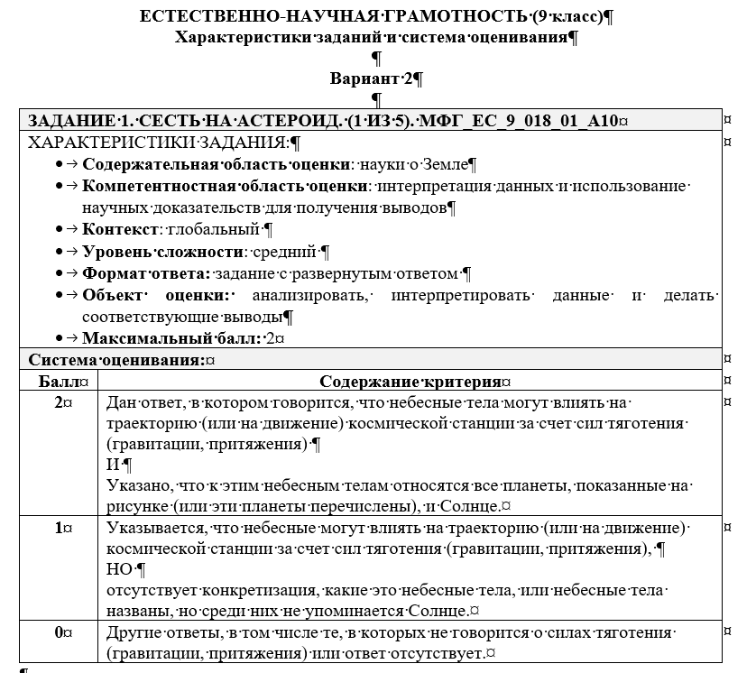
Характеристики заданий и система оценивания

Slide 42
Формирующий мониторинг: основные направления повышения эффективности мониторинга формирования и оценки функциональной грамотности
Изменение целевых установок: мониторинг формирования и оценки функциональной грамотности – это не контроль и не проверка. Это поддержка и обеспечение формирования функциональной грамотности.
Разработка комплексного дизайна мониторинга, включая и лонгитьюды.
В качестве основных составляющих функциональной грамотности выделены шесть составляющих: математическая грамотность, читательская грамотность, естественнонаучная грамотность, финансовая грамотность, глобальные компетенции и креативное мышление.
Формирование комплексного конструкта (функциональной грамотности): разработка заданий на оценку способности применять знания и умения во внеучебном контексте (оценка переноса знаний)
Соединение мониторинга с повышением квалификации учителей
Научно-методическое сопровождение процесса формирования и оценки функциональной грамотности

Slide 43
Структура диагностической работы для учащихся 8 класса (2023)
Вариант | Блок 1 | Блок 2 | Блок 3 | Блок 4
1 | КМ1:ВСПОМИНАЯ ЛЕТО | ГК2022: ДЕЯТЕЛЬНОСТЬ ЮНЕСКО И ОБРАЗОВАНИЕ | ЧТ1: ОНЛАЙН-ОБРАЗОВАНИЕ | ФН1: ХОРОШИЙ ПРИМЕР + В РУКАХ МОШЕННИКА
2 | ГК1: ЗАЧЕМ НАМ ДИСПАНСЕРИЗАЦИЯ | ЕС2022: ЛЕТИМ НА МАРС+ В ТОЛЩЕ ВОДЫ | ФН2022: ЗА КАРТОЙ В БАНК + ПОКУПАЕМ ОНЛАЙН? | МА1: РЫБАЛКА + БЛАГОУСТРОЙСТВО СКВЕРА
3 | ФН1: ХОРОШИЙ ПРИМЕР + В РУКАХ МОШЕННИКА | МА2: РАСТЕНИЯ В ПАРКЕ | ЕС1: НЕЛЬЗЯ БЕЗ ВИТАМИНОВ+С ГОРЫ НА ЛЫЖАХ | КМ1:ВСПОМИНАЯ ЛЕТО
4 | МА1: РЫБАЛКА + БЛАГОУСТРОЙСТВО СКВЕРА | ГК2: ИНФОРМАЦИОННОЕ НЕРАВВЕНСТВО | ФН2: БАБУШКИНО ВАРЕНЬЕ + ЧТОБЫ КУПИТЬ САМОКАТ | ЧТ2022: МОДНАЯ ИСТОРИЯ
5 | ЧТ1: ОНЛАЙН-ОБРАЗОВАНИЕ | КМ2: ДЕНЬ ЗДОРОВЬЯ | МА2022: СКИДКИ В ИНТЕРНЕТ-МАГАЗИНЕ | ЕС: ЗАЧЕМ НАМ НУЖЕН КИСЛОРОД? +МОЖЕТ ЛИ ВОДА ТЕЧЬ ВВЕРХ?
6 | ЕС1: НЕЛЬЗЯ БЕЗ ВИТАМИНОВ+С ГОРЫ НА ЛЫЖАХ | КМ2022:ДЕНЬ ИГРЫ И ИГРУШКИ | ЧТ2: ЭКОТУРИЗМ | ГК1: ЗАЧЕМ НАМ ДИСПАНСЕРИЗАЦИЯ
Количество направлений: 6
Количество вариантов: 6
Время выполнения блока: 20 мин
Время выполнения варианта: 80 мин (2 урока)
Повтор блоков позволяет выстроить задания всех вариантов на одной шкале
Повтор блоков из 7 или 8 классов прошлых лет позволяет выстроить результаты 7 8 классов 2023 г на единой шкале

Slide 44
Структура диагностической работы для учителей (2023)
Вариант | Блок 1 | Блок 2 | Блок 3 | Блок 4
1 (учителя ест-научных предметов) | Естественно-научная грамотность Нельзя без витаминов+С горы на лыжах. | Читательская грамотность Экотуризм | Педагогические кейсы | Анкетирование
2 (учителя русского языка и литературы) | Читательская грамотность Экотуризм | Педагогические кейсы | Глобальные компетенции Информационное неравенство | Анкетирование
3 (учителя математики) | Педагогические кейсы | Математическая грамотность Рыбалка+сквер | Читательская грамотность Экотуризм | Анкетирование

Slide 45
Процедура разработки диагностических измерительных материалов
Апробация тестов
Проведение когнитивных лабораторий
Разработка авторских заданий теста
Стандартизация тестов
Содержательная и тестологическая экспертиза заданий теста
Доработка заданий теста по результатам экспертизы и когнитивных лабораторий
Доработка заданий теста по результатам апробации
Разработка сопроводительных материалов

Slide 46
Проведение когнитивной лаборатории
Вариант 1. Основан на аудиозаписи
Изучается выполнение задания отдельными учащимися
Во время работы над заданием включена аудиозапись
Ученик вслух проговаривает весь ход решения
Иллюстрации описываются учащимся своими словами
Весь ход размышления/расчетов описывается вслух
Вариант 2. Основан на дискуссии учащихся и проводящего тестирование
- Группе учащихся (например из 5 человек) предъявляется задание
- Каждый молча обдумывает задание
- Проводящий тестирование приглашает учащихся по очереди высказаться о том, кажется ли задание сложным, как по их мнению, нужно на него отвечать
- Проводящий тестирование предъявляет учащимся «правильный ответ» и предлагает высказаться о том, как можно изменить задание, чтобы получить желаемый ответ.

Slide 47
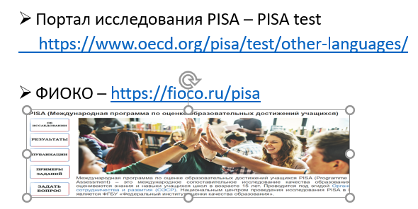


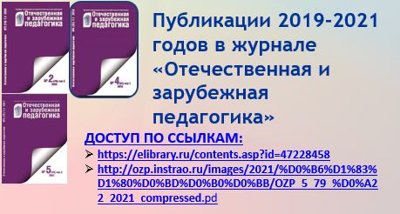

Ресурсы
Портал ИСРО –
https://edsoo.ru/

Slide 48

«Если наши дети овладеют функциональной грамотностью и научатся работать в команде, тогда не только они смогут выжить, но выживет вся наша цивилизация»
https://vogazeta.ru/articles/2024/9/12/quality_of_education/25302-Galina_Kovaleva_esli_nashi_deti_ovladeyut_funktsionalnoy_gramotnostyu_i_nauchatsya_rabotat_v_komande_togda_ne_tolko_oni_smogut_vyzhit_no_vyzhivet_vsya_nasha_tsivilizatsiya
galina_kovaleva_rao@mail.ru

